Slide 1







Slide 2




Điền vào chỗ trống
6890
6890
Câu 1:

Slide 3
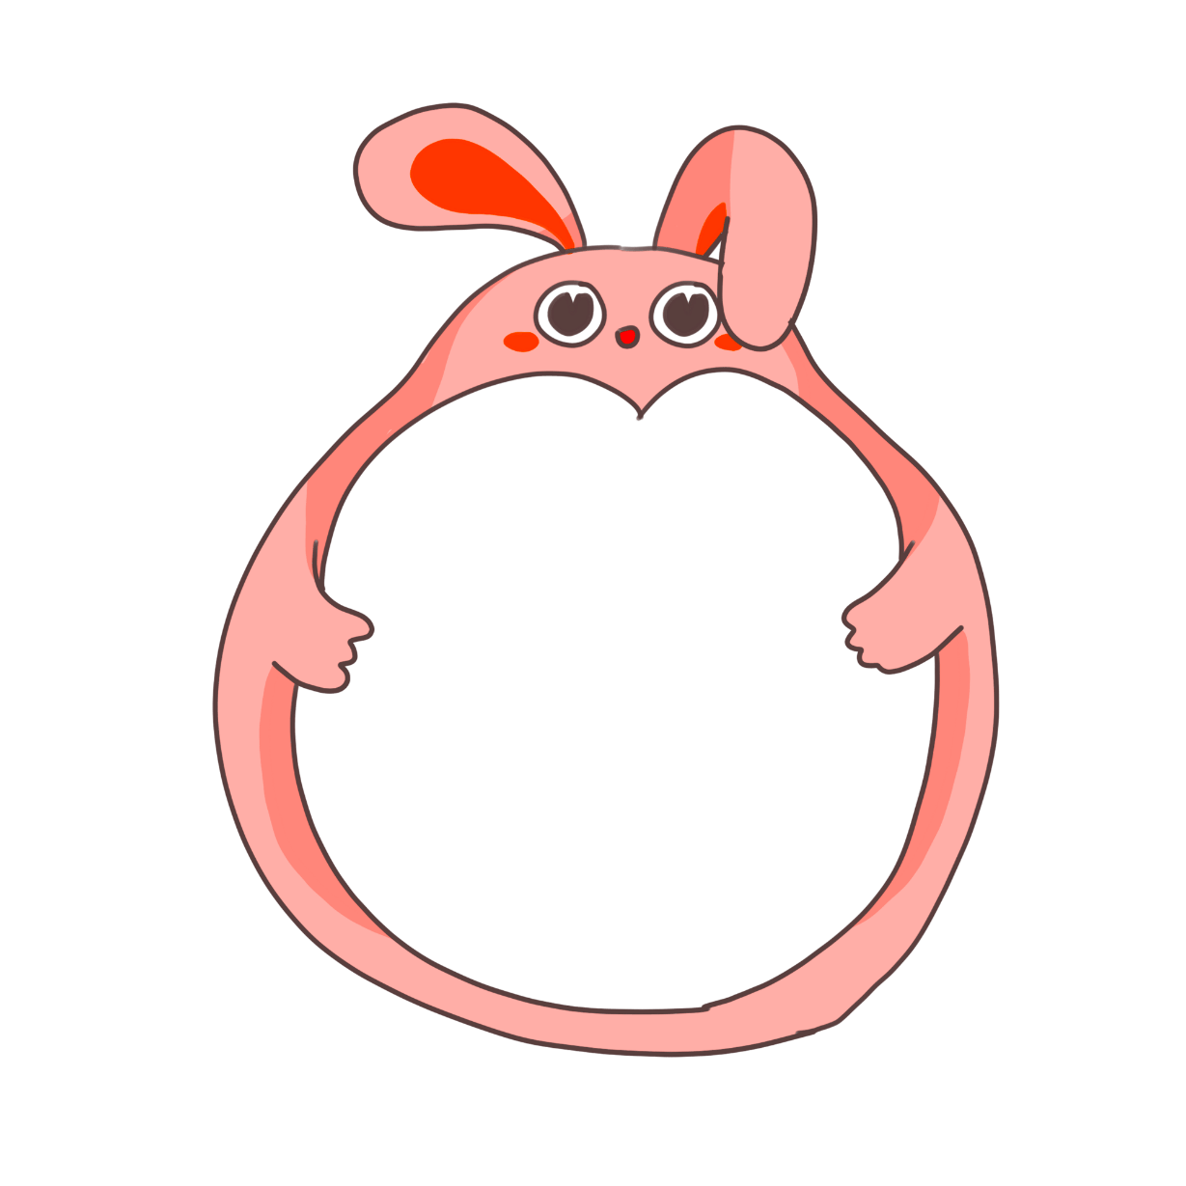

Số lớn nhất có 3 chữ số là:
999
Câu 2:

Slide 4
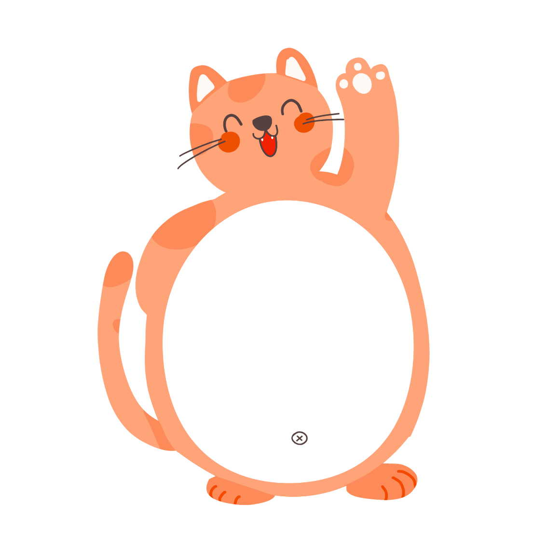


Điền vào chỗ trống
4271
2417
Câu 3:

Slide 5
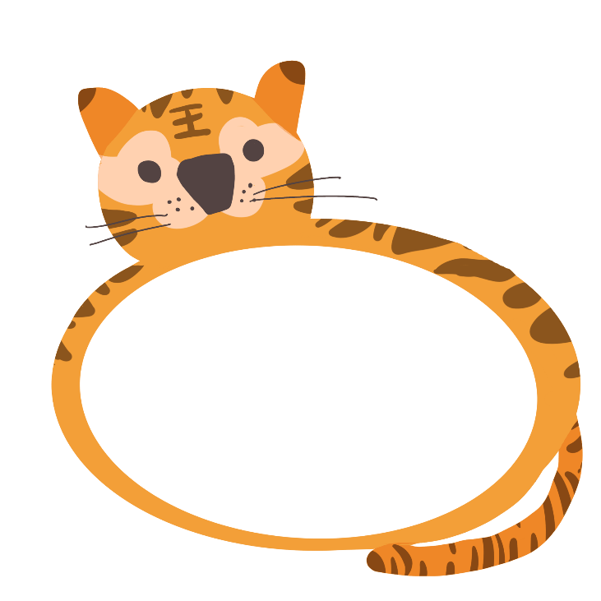
Câu 4:
Số bé nhất có 2 chữ số là:
10

Slide 6






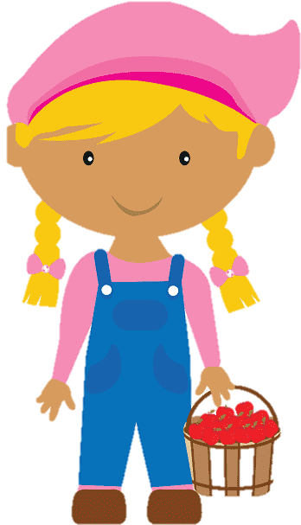






Slide 7


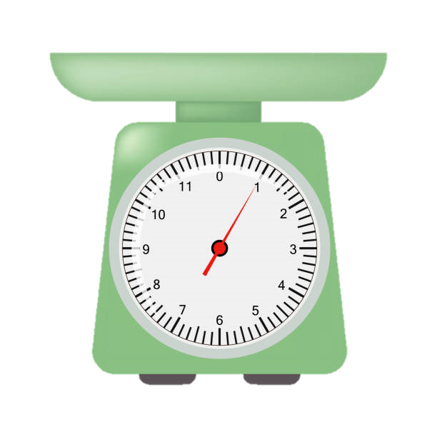

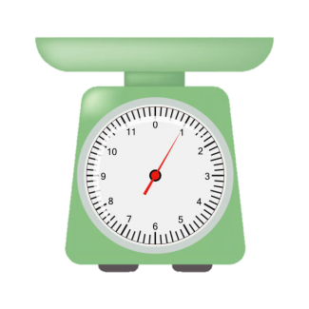
Toán

Slide 8


190 tấn có lớn hơn 190 kg không nhỉ?
Là cá voi xanh. Con nặng nhất có thể lên tới 190 tấn.
Loài động vật nào nặng nhất thế giới nhỉ?

Slide 9
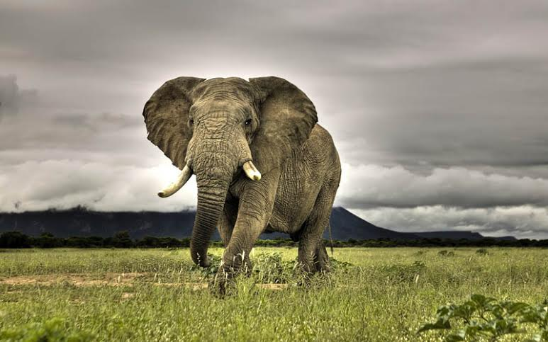
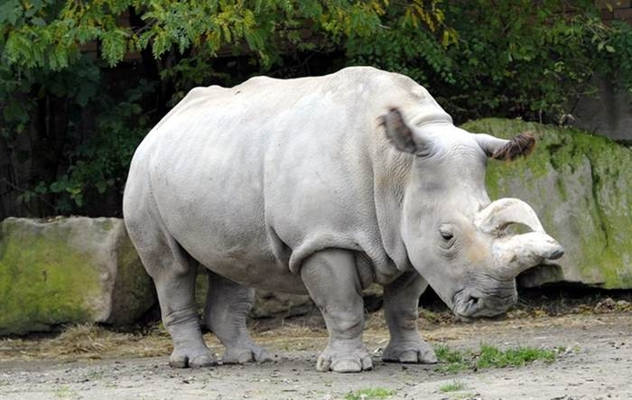
Voi Châu Phi nặng từ 3-6 tấn
Tê giác trắng nặng tới 3 538kg

Slide 10
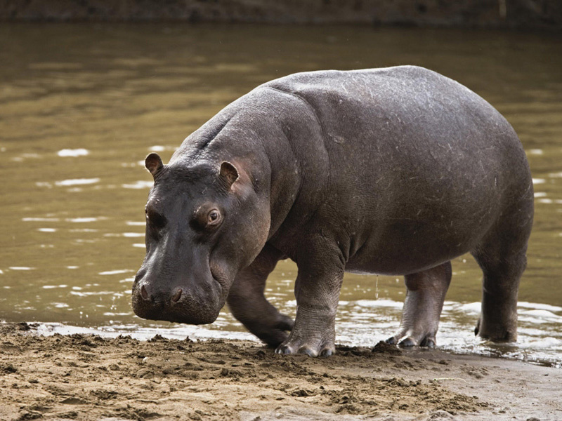
Hà mã nặng khoảng 401kg

Slide 11


Để đo khối lượng các vật nặng hàng chục, hàng trăm, hàng nghìn, người ta còn dùng đơn vị: yến, tạ, tấn.

Slide 12


Các đơn vị đo khối lượng
đã học?
1kg
1g
Ki-lô-gam
Gam

Slide 13



1kg
1kg
1kg
1kg
1kg
1 yến
1kg
1kg
1kg
1kg
1kg
1 yến =
10 kg
10 kg =
1 yến

Slide 14

1 yến
1 yến
1 yến
1 yến
1 yến
1 tạ
1 yến
1 yến
1 yến
1 yến
1 yến
1 tạ = 10 yến
10 yến = 1 tạ

Slide 15
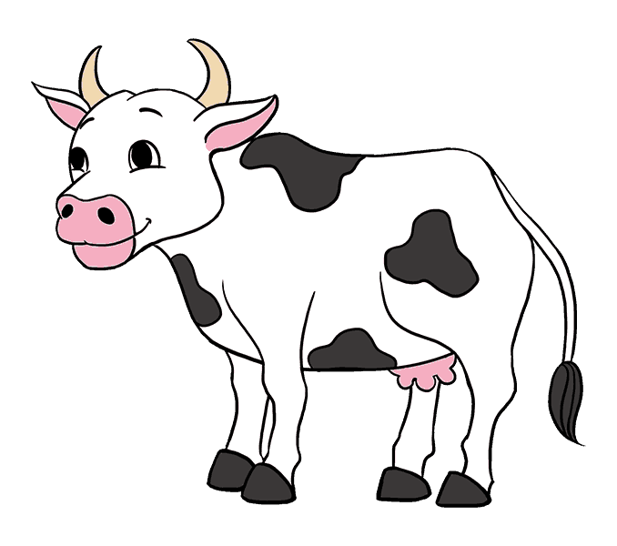
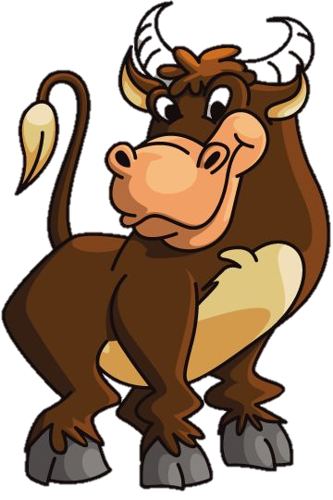
tạ

Slide 16

1 tấn
1 tạ
1 tạ
1 tạ
1 tạ
1 tạ
1 tạ
1 tạ
1 tạ
1 tạ
1 tạ
1 tấn = 10 tạ
10 tạ = 1 tấn

Slide 17
1 tấn
1000
kg
?
1 tấn = 1000 kg
1 tấn = …. kg
… kg = 1 tấn
1000 kg = 1 tấn

Slide 18

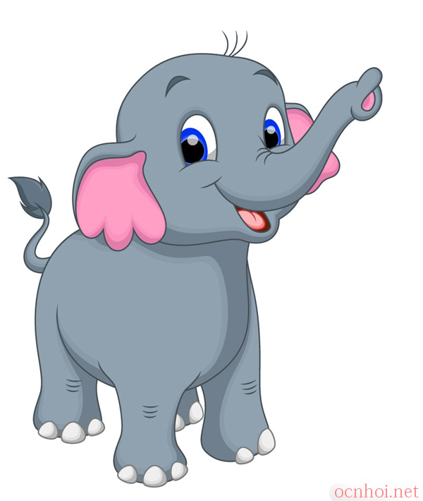
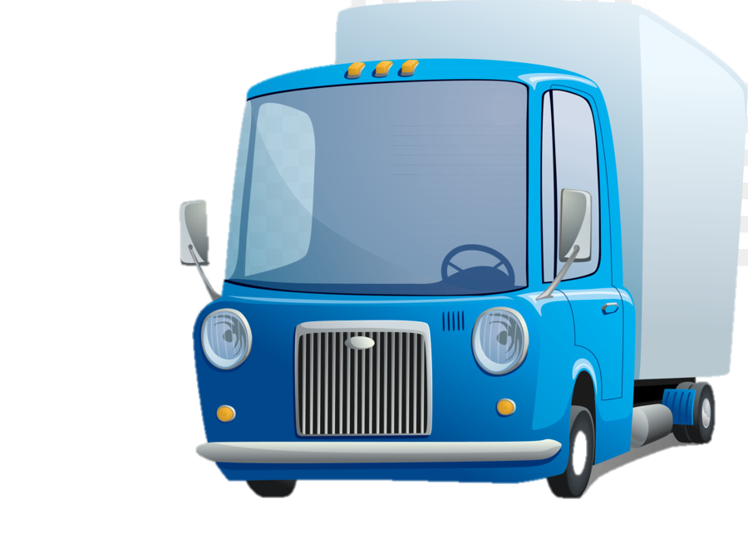
Tấn

Slide 19





Slide 20

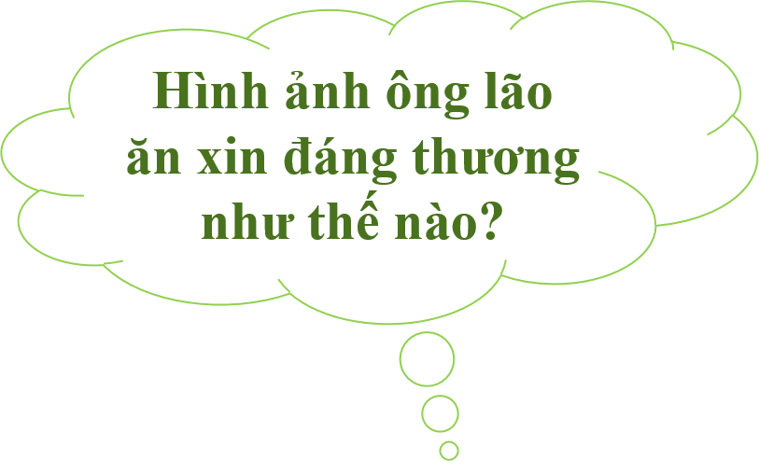
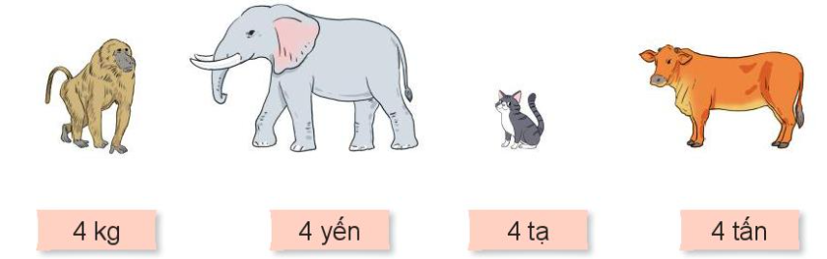
Bài 1 :
Chọn số cân nặng thích hợp với mỗi con vật
Bấm vào từng con vật để hiện đáp án
Notes:
Bấm vào từng con vật để hiện đáp án

Slide 21




2. Số?
a) 2 yến = kg 20 kg = yến
20
2
300 kg = tạ
40 yến = tạ
3
b) 3 tạ = kg
4 tạ = yến
300
40
4
2 000 kg = tấn
30 tạ = tấn
2
c) 2 tấn = kg
3 tấn= tạ
2 000
3
30
Notes:
Bấm vào hộp quà

Slide 22
3. Tính
a) 45 tấn – 18 tấn b) 17 tạ + 36 tạ
c) 25 yến × 4 d) 138 tấn : 3
= 53 tạ
= 27 tấn
= 100 yến
= 46 tấn
Notes:
Bấm vào hộp quà

Slide 23


Các số đo trong phạm vi từ 115kg đến 124kg làm tròn đến hàng chục sẽ nhận được kết quả là 120kg.
Cách ước lượng với số đo cân nặng như thế nào thì có thể làm tròn là 120kg
4
Chọn câu trả lời đúng.
Có một con voi vừa chào đời ở vườn quốc gia. Bằng cách làm tròn đến hàng chục, người quản lí nói voi con nặng khoảng 120 kg. Vậy trên thực tế, số đo nào dưới đây có thể là số đo cân nặng của voi con?
A. 1 tạ 3 yến
B. 1 tạ 17 kg
C. 1 tạ 2 kg
D. 1 tạ 9 k
1 tạ 17 kg = 117 kg
Số 117 khi làm tròn đến chữ số hàng chục, ta làm tròn lên thành số 120
Notes:
Bấm vào hộp quà

Slide 24

